Slide 1
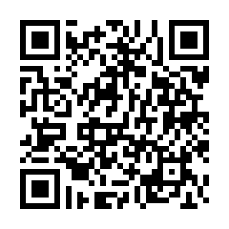
県内でつなぐ疼痛治療
～がんの痛み～
日病薬病院薬学認定薬剤師（申請中）
※単位取得に関しまして:詳細は裏面をご確認お願い致します。
日 時
2025年3月11日（火）19:00～20:15
開催形式
現地もしくはオンライン参加のハイブリット開催
沖縄県薬剤師会 沖縄県島尻郡南風原町字新川218-10
レクチャー
19:00~19:15
難治性疼痛に対するアプローチ
～最近の知見をふまえて～
琉球大学病院 地域･国際医療部 診療教授 中島 信久先生
特別講演
19:15~20:15
座長 琉球大学病院 地域･国際医療部 診療教授 中島 信久先生
がん疼痛治療の最前線
〜インターベンションとPCA〜
中部徳洲会病院 疼痛治療科 統括部長 服部 政治先生
事前登録
オンライン参加／現地参加／単位ご希望の方
二次元コード、もしくは下記アドレスより申込ご連絡をお願いいたします。
https://us02web.zoom.us/webinar/register/WN_wOArwEA9S0KLsImG06hG9A
（第一三共株式会社 堀口 洸 電話：080-1335-4687）
※当講演会は医薬品の情報提供を含むため、聴講対象者をご所属の医師・薬剤師・看護師に限定しています。
※Invitationの転送・開示、Web講演会の内容の開示並びに事前申込の利用者以外の方を参加させることはお控えください。
共催 沖縄県病院薬剤師会／第一三共株式会社

Slide 2
重要（今年度より大きな変更あり）
～薬剤師単位をご希望の方へ～
※今年度より、研修会単位申請が全てデータ管理化され、実物の
シールでの交付はなくなりました。
※リアル参加・オンライン視聴関わらず薬剤師単位ご希望の
参加者全て『事前登録』必須となっております。
※『事前登録』の際は以下の質問に全てお答えください。
①氏名
②メールアドレス
③所属施設（勤務先が無い場合は無所属）
④薬剤師名簿登録番号（薬剤師免許番）
⑤日病薬会員番号（薬剤師名簿登録番号とは違います）
⑥会員種別（正会員、特別会員、非会員）
※本研修会の参加確認はキーワード回答形式です。
開始～終了まで確実な視聴をお願い致します。
リアル参加・オンライン視聴関わらず本会にて提示されます
キーワード確認（３つ）が必要となります。
研修終了後（期限：当日中）に下記までメールにて全ての
キーワードをご回答頂きますようよろしくお願いいたします。
※単位取得反映のため、日病薬のクラウド型会員管理システムへ
登録する必要があります。詳細は日病薬のホームページの案内
などをご参照ください。
キーワード送付先：第一三共株式会社 堀口 洸
fukashi.horiguchi@daiichisankyo.com
事前登録のご依頼
二次元コードもしくは下記アドレスより申込をお願いします。
https://us02web.zoom.us/webinar/register/WN_wOArwEA9S0KLsImG06hG9A （第一三共株式会社 堀口 洸 電話：080-1335-4687）

